Slide 1
CH 01
第一章
市场供求及其运行机制
管理经济学
吴德庆 王保林 马月才（第7版）
MBA / 高级管理课程专用课件
- 第1节 需求（需求定义、影响变量、需求函数与曲线、需求量变动 vs 需求变动）
- 第2节 供给（供给定义、影响变量、供给函数与曲线、供给量变动 vs 供给变动）
- 第3节 供求法则和需求供给分析（市场均衡出清、供求移动效应与政府干预）
- 第4节 市场机制与社会资源的配置（价格机制、经济剩余与社会福利最大化）
- 附录 在需求曲线的背后：消费者选择理论（效用、无差异曲线与预算线切点）
- 课本经典案例：案例1-1 通用破产 · 案例1-2 乌梅脱销 · 案例1-3 资格认证

Slide 2
本章概览
第一章 市场供求及其运行机制 知识结构与逻辑框架
01
02
03
04
需求规律与变动
供给规律与变动
供求均衡与出清
政府干预效应
- 消费者购买欲望与支付能力统一
- 需求定理：价格与需求量反向变动
- 需求量的变动 (沿线移动) vs 需求变动 (整线平移)
- 生产者供给意愿与供给能力统一
- 供给定理：价格与供给量同向变动
- 投入成本/技术进步驱动供给整线右移
- 市场供给与需求交汇形成均衡点 E
- 自发价格机制消除市场过剩与短缺
- 四种供求移动组合对均衡价格与产量的影响
- 征税与税负在买卖双方间的转嫁分摊
- 最低支持价格引发过剩与财政托市负担
- 最高限制价格引发短缺、排队与地下黑市
核心逻辑：供求机制是市场配置资源最基础的微观引擎，理解供求曲线的移动是预判价格走势的关键。
管理经济学 · 吴德庆（第7版）
2

Slide 3
第1节
需求
需求定义 · 影响变量 · 需求函数与曲线 · 需求量的变动 vs 需求的变动 · 案例1-1/1-2
2026 管理经济学 · 规范化理论与商业实战决策体系

Slide 4
第1节 需求
一、需求的经济学定义与需求定理
需求的严格定义 (Demand)
需求定理 (Law of Demand)
- 两要素统一：需求是指消费者在一定时期内，在各种可能的价格水平下【愿意并且能够购买】的某种商品或服务的数量；
- 购买欲望与支付能力必须同时具备，缺乏支付能力的欲望属于无效需求。
- 基本内容：在其他条件（收入、偏好、相关品价格等）保持不变的情况下，商品的需求量与其自身价格呈【反方向变动】；
- 几何表现：需求曲线 (D) 是一条自左向右上方向右下方倾斜的曲线，斜率为负；
- 深层机理：价格下降引发替代效应（该商品相对变便宜）与收入效应（消费者实际购买力提升）。
★ 核心要点：需求函数通用形式：Qd = f(P, I, Py, T, Pe, A)，其中 P 为自身价格，I 为收入，Py 为相关品价格。
管理经济学 · 吴德庆（第7版）
4

Slide 5
第1节 需求
二、影响需求的主要非价格变量与课本案例
影响需求的核心非价格变量
课本案例 1-1 与案例 1-2 解析
- ① 消费者收入水平 (I)：正常品随收入增长需求增加，低档品随收入增长需求减少；
- ② 相关商品价格 (Py)：替代品价格上涨导致本品需求增加，互补品价格上涨导致本品需求减少；
- ③ 消费者偏好 (T)：对某产品的时尚偏好增强推高需求；
- ④ 消费者对未来价格和收入的预期 (Pe)；
- ⑤ 企业的广告与营销投入 (A)。
- 案例 1-1（通用与克莱斯勒破产）：国际油价（互补品）持续飙升，导致耗油巨大的传统美系 SUV 和大皮卡需求急剧萎缩，引发巨头破产危机；
- 案例 1-2（乌梅脱销）：某年因流传乌梅能预防流行病，引发公众偏好短期剧变，乌梅市场需求线瞬间大幅右移致使药房全面脱销。
★ 核心要点：企业分析市场必须将自身价格因素与宏观收入、替代品动态等非价格因素严格区分。
管理经济学 · 吴德庆（第7版）
5

Slide 6
第1节 需求
三、需求量的变动 vs 需求的变动（极重要辨析）
需求量的变动 (Change in Quantity Demanded)
需求的变动 (Change in Demand)
- 引起原因：【仅由商品自身价格 P 的变动】引起；
- 几何表现：在同一条既定固定的需求曲线上各点之间的【沿线滑动】；
- 表述规范：价格上涨引起需求量减少，价格下降引起需求量增加。
- 引起原因：在自身价格 P 不变的前提下，由【非价格因素】（如收入增加、偏好上升、替代品涨价）引起；
- 几何表现：整条需求曲线发生【左右平行平移】（需求增加向右平移，需求减少向左平移）；
- 商业意义：企业通过品牌广告、品质升级正是为了推动需求曲线整体向右上方移动！
★ 核心要点：混淆「需求量的变动」与「需求的变动」是商业战略与经济政策中最常见的逻辑低级错误。
管理经济学 · 吴德庆（第7版）
6

Slide 7
第2节
供给
供给定义 · 影响变量 · 供给函数与曲线 · 供给量的变动 vs 供给的变动 · 案例1-3
2026 管理经济学 · 规范化理论与商业实战决策体系

Slide 8
第2节 供给
一、供给的经济学定义与供给定理
供给的严格定义 (Supply)
供给定理 (Law of Supply)
- 两要素统一：供给是指生产者在一定时期内，在各种可能的价格水平下【愿意并且能够提供出售】的某种商品或服务的数量；
- 供给意愿与供给生产能力必须同时兼备。
- 基本内容：在其他生产条件保持不变的情况下，商品的供给量与其自身价格呈【同方向变动】；
- 几何表现：供给曲线 (S) 是一条自左向右上方倾斜的曲线，斜率为正；
- 深层机理：价格上涨提高单位利润空间，激励既有厂商增产并吸引外部新厂商进入。
★ 核心要点：供给函数通用形式：Qs = f(P, Pi, T, Py, Pe, N)，其中 Pi 为要素价格，T 为生产技术水平。
管理经济学 · 吴德庆（第7版）
8

Slide 9
第2节 供给
二、影响供给的主要变量与供给变动的几何区分
影响供给的核心非价格变量
供给量的变动 vs 供给的变动
- ① 生产要素价格 (Pi)：原材料、人工工资上涨推高边际成本，供给减少（曲线左移）；
- ② 生产技术水平 (T)：技术创新与自动化提升生产率，供给增加（曲线右移）；
- ③ 相关商品的价格 (Py) 与厂商对未来价格的预期 (Pe)；
- ④ 行业内厂商数量 (N)。
- 供给量的变动：仅由自身价格 P 变动引起，表现为沿同一条供给曲线上下滑动；
- 供给的变动：由技术升级或要素成本变化引起，表现为整条供给曲线向左或向右平移；
- 案例 1-3（职业资格认证）：政府提高注册会计师/精算师考试准入门槛，大幅减少了合资格专业人才的市场供给，促使其均衡薪酬大幅攀升。
★ 核心要点：技术进步是推动工业品长期供给曲线持续右移、降低社会生活成本的最根本力量。
管理经济学 · 吴德庆（第7版）
9

Slide 10
第3节
供求法则和需求供给分析
市场出清 · 供求法则 · 移动效应 · 政府征税 · 最低支持价 · 最高限价 · 生活中的经济学1-1
2026 管理经济学 · 规范化理论与商业实战决策体系

Slide 11
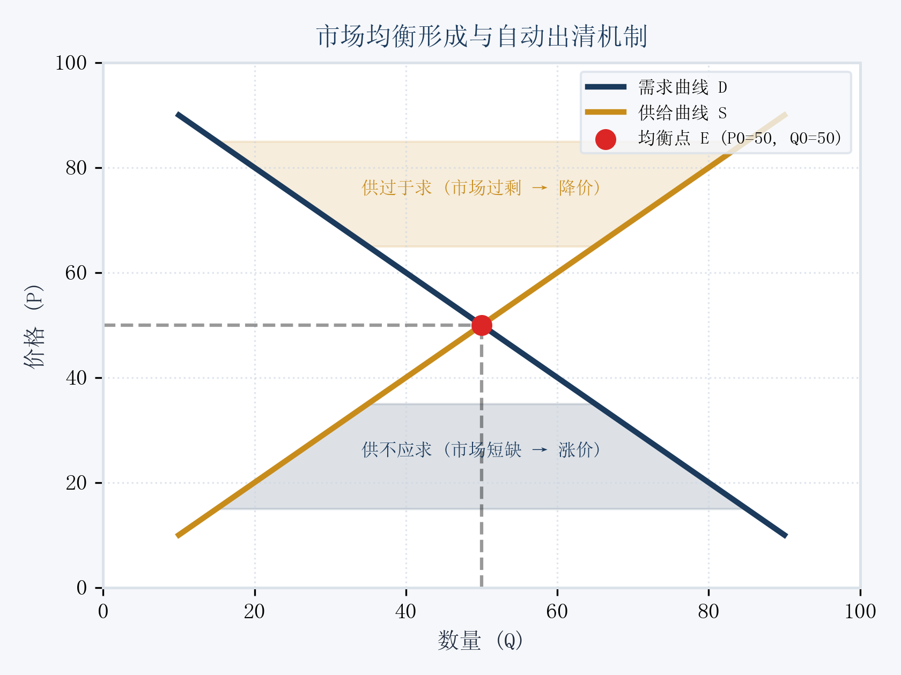
第3节 供求均衡
一、市场均衡价格与均衡产量的形成机制 (供求出清)
供求出清几何模型与价格机制自发纠偏
- 市场均衡点 E：需求曲线 D 与供给曲线 S 的交点，确定了均衡价格 P₀ = 50 与均衡交易量 Q₀ = 50（市场出清，既无过剩也无短缺）。
- 市场过剩自发调节 (P > P₀，如 P = 70)：供给量 Qs (70) > 需求量 Qd (30)，产生市场商品积压过剩。厂商为去库存竞相降价，促使价格回落至 P₀。
- 市场短缺自发调节 (P < P₀，如 P = 30)：需求量 Qd (70) > 供给量 Qs (30)，出现排队抢购。买方竞争推高价格，刺激厂商增产，价格回升至 P₀。
- 供求法则：供求双方通过自发价格涨跌信号，实现了社会资源无需中央指令的自动出清与高效配置。
★ 理论精要：自由浮动的市场价格是协调全社会数以亿计分散买卖者决策的最具效率的信息系统。
管理经济学 · 吴德庆（第7版）
11

Slide 12
第3节 供求分析
二、需求与供给曲线移动对市场均衡影响的四大定理表
供求曲线移动状态 | 市场供求变动描述 | 均衡价格 (P) 变动方向 | 均衡交易量 (Q) 变动方向 | 现实商业经济生活实例
供给不变，需求增加 (D 右移) | 消费者偏好增强或居民收入提高 | 均衡价格上升 (P ↑) | 均衡销量增加 (Q ↑) | 节假日旅游景区酒店房价与入住率齐升
供给不变，需求减少 (D 左移) | 流行热点消退或替代品大幅降价 | 均衡价格下跌 (P ↓) | 均衡销量减少 (Q ↓) | 智能手机普及后传统数码卡片相机量价齐跌
需求不变，供给增加 (S 右移) | 重大技术突破或核心原料成本下降 | 均衡价格下跌 (P ↓) | 均衡销量增加 (Q ↑) | 光伏电池与锂电池技术革新引发装机量暴增
需求不变，供给减少 (S 左移) | 自然灾害减产或关键原料供应链中断 | 均衡价格上升 (P ↑) | 均衡销量减少 (Q ↓) | 地缘冲突引发国际原油供给受限与油价飙升
★ 决策对比精要：掌握供求双曲线移动方向，是企业预判大宗商品价格走势与行业景气周期的核心基本功。
管理经济学 · 吴德庆（第7版）
12

Slide 13
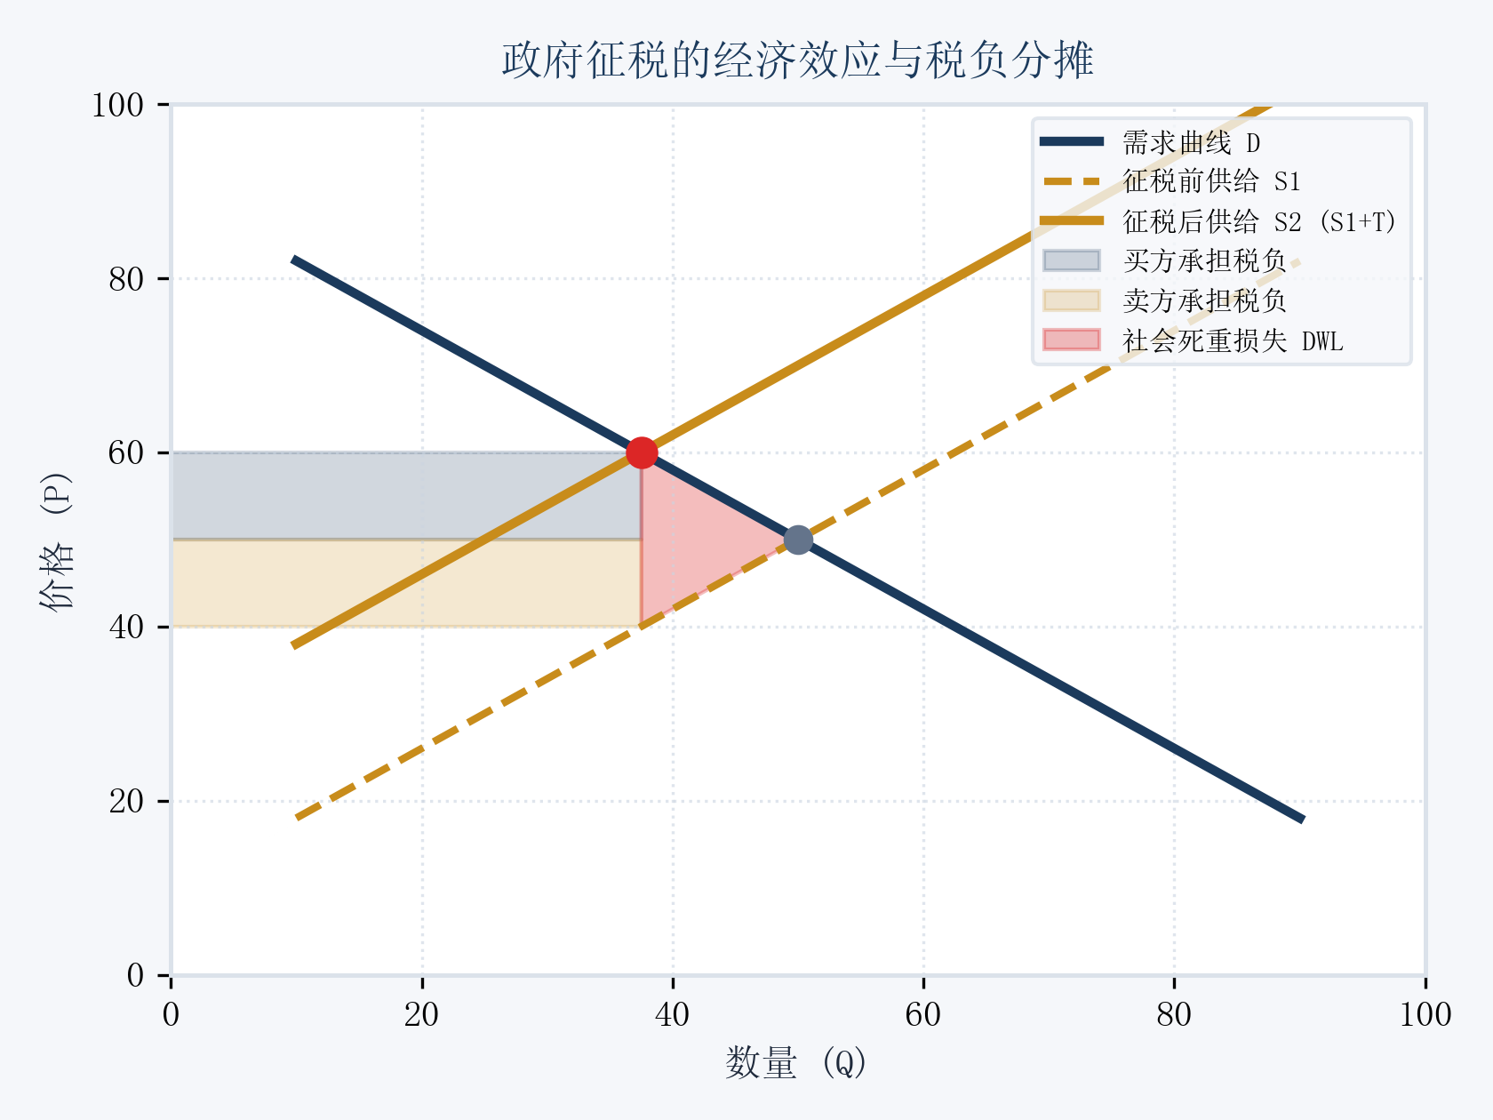
第3节 政府干预
三、政府征税的经济效应与税负转嫁分摊模型
征税效应、税负分摊比例与社会死重损失解析
- 征税引起供给曲线上移：政府对商品征收从量税 T = 20，使供给曲线向上垂直平移 T（由 S₁ 移至 S₂）。
- 税负转嫁与共同分担：
- • 买方支付价格从 P₀ = 50 上涨至 P_b = 60，买方实际承担税负 10 元；
- • 卖方实得价格扣除税收后降至 P_s = 40，卖方实际承担税负 10 元；
- • 税负在买卖双方间的分担比例完全取决于需求与供给的相对价格弹性，与法律规定向谁征税无关！
- 社会死重损失 (Deadweight Loss, DWL)：由于税收使产量由 50 萎缩至 37.5，产生了既未被政府收缴也未被买卖双方享受的红色三角净损失。
★ 理论精要：税收必然带来社会交易量的收缩与效率损失，弹性小的一方承担绝大部分税负。
管理经济学 · 吴德庆（第7版）
13

Slide 14
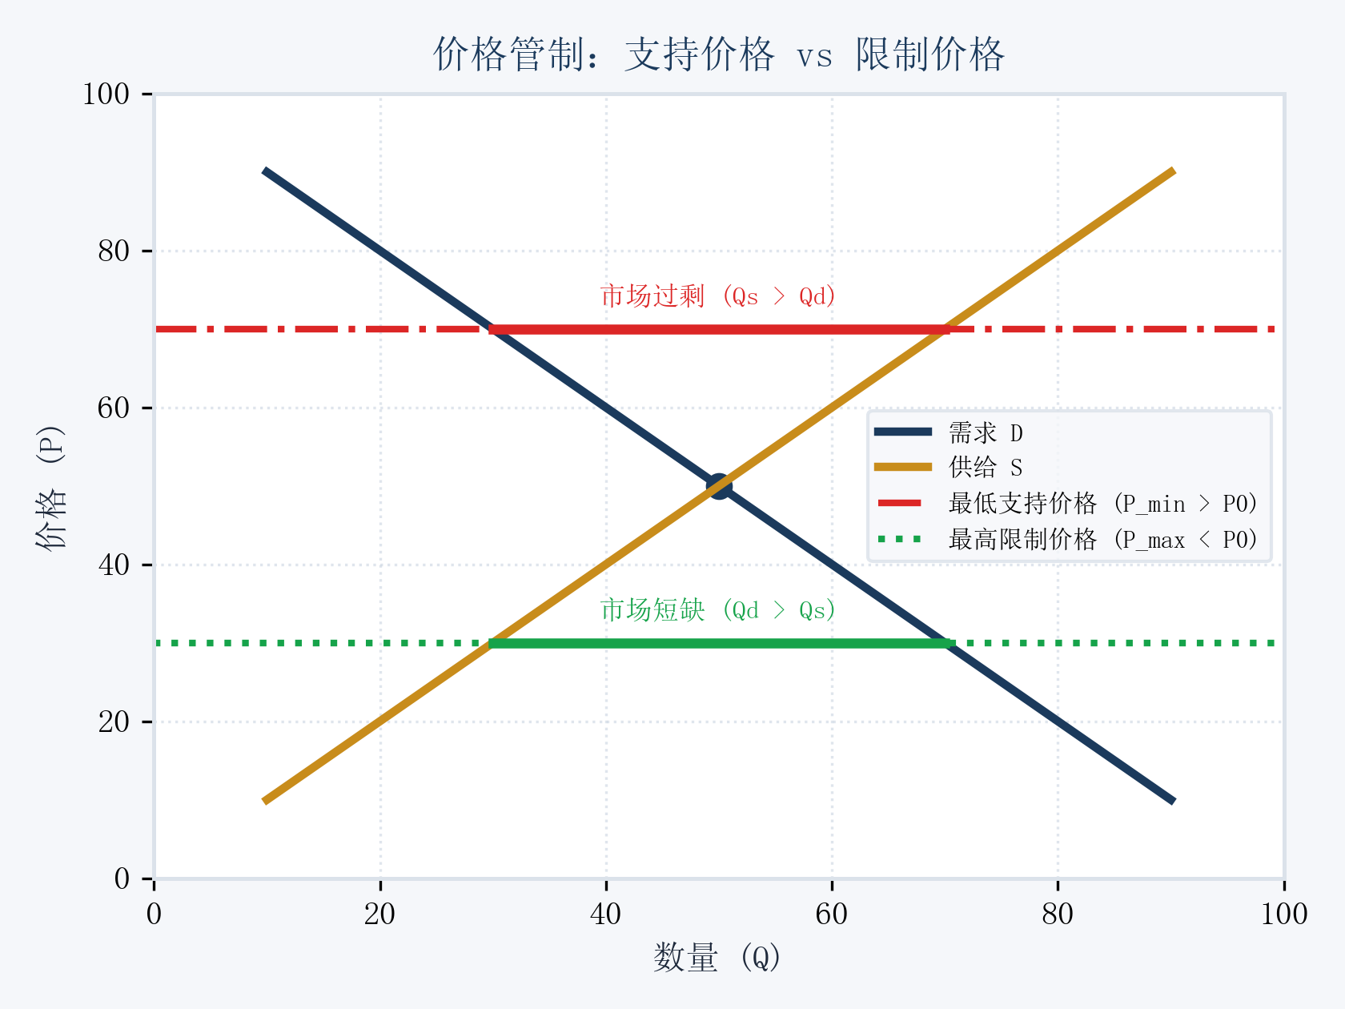
第3节 价格管制
四、政府价格管制：最低支持价格 vs 最高限制价格
价格天花板与价格地板经济后果几何分解
- 最低支持价格 / 价格下限 (Price Floor, P_min > P₀ = 70)：
- • 目的：保护生产者利益（如农产品保护收购价、最低工资标准）；
- • 后果：引发市场持续过剩 (Qs > Qd)，政府必须动用财政资金无限兜底收购库存或实施休耕补贴。
- 最高限制价格 / 价格上限 (Price Ceiling, P_max < P₀ = 30)：
- • 目的：抑制物价上涨、保护消费者（如战时物价管制、公立医院挂号费管制）；
- • 后果：引发严重市场短缺 (Qd > Qs)、排队抢购、服务质量劣化与地下黄牛黑市交易。
- 生活中的经济学 1-1：三甲医院专家号挂号费管制低于均衡市价，滋生了屡禁不绝的号贩子倒卖套利。
★ 理论精要：违背市场供求规律的价格管制往往好心办坏事，产生资源错配与寻租黑市。
管理经济学 · 吴德庆（第7版）
14

Slide 15
第4节
市场机制与社会资源的配置
看不见的手 · 消费者剩余 · 生产者剩余 · 帕累托最优 · 附录 消费者选择理论
2026 管理经济学 · 规范化理论与商业实战决策体系

Slide 16
第4节 市场机制与资源配置
一、经济剩余与社会福利最大化机制
消费者剩余与生产者剩余
社会总福利最大化 (Social Welfare)
- 消费者剩余 (Consumer Surplus, CS)：消费者愿意为某商品支付的最高金额与实际支付的市场价格之间的差额（需求曲线下方、市价线上方区域）；
- 生产者剩余 (Producer Surplus, PS)：生产者实际获得的销售收入与生产该产品所要求的最低边际成本之间的差额（市价线下方、供给曲线上方区域）。
- 社会总福利 = 消费者剩余 (CS) + 生产者剩余 (PS)；
- 在完全竞争市场均衡价格 P₀ 处，全社会经济剩余总和达到理论极大值；
- 亚当·斯密「看不见的手」：每个人追求自利的行动，在价格机制协调下自发增进了全社会的总福利。
★ 核心要点：任何偏离竞争均衡产量的行政干预（限制产量、价格管制）都将造成社会总剩余的净损失。
管理经济学 · 吴德庆（第7版）
16

Slide 17
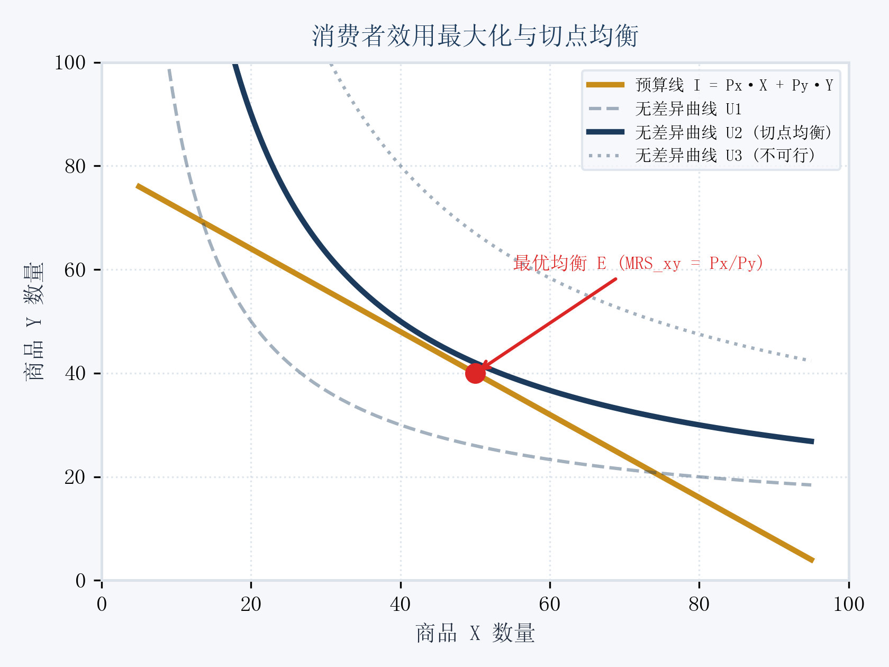
第4节 附录 消费者理论
二、在需求曲线背后：消费者选择理论与切点均衡
无差异曲线、预算约束线与效用最大化切点推导
- 无差异曲线 (Indifference Curve, U)：表示能给消费者带来完全相同总满足程度（效用）的两种商品所有可能消费组合轨迹，向右下倾斜且凸向原点。
- 边际替代率递减规律 (MRS_xy = -dY/dX = MUx / MUy)：维持总效用不变时，多消费一单位 X 所必须放弃的 Y 的数量逐渐减少。
- 预算约束线 (Budget Line)：在消费者收入 I 和商品价格 (Px, Py) 约束下的消费边界：I = Px·X + Py·Y，斜率为 -Px/Py。
- 消费者效用最大化切点均衡条件：MRS_xy = Px / Py ⇔ MUx / Px = MUy / Py（花费在每种商品上的最后一元钱边际效用相等）。
- 需求曲线推导：当 Px 变动时，预算线旋转引致切点移动，提取各价格下的最优购买量 X* 即推导得出向右下方倾斜的个人需求曲线！
★ 理论精要：消费者选择理论为第一节的需求定理提供了严密的公理化微观数理基础。
管理经济学 · 吴德庆（第7版）
17

Slide 18
第4节 市场运行机制
三、供求机制在现代企业经营排产中的实战应用
价格信号对企业排产的指引
避免陷入「蛛网波动」周期泥潭
- 产品价格上涨是市场供给短缺的直接警报，提示企业应提高产能利用率、增加生产排班；
- 产品价格下跌与库存累积是产能过剩的信号，促使企业主动检修产线、削减过剩产量。
- 在具有生产时滞的行业（如养猪业「猪周期」、果树种植、化纤扩产）：
- 盲目根据当前当期现货高价追涨扩产，往往在 1-2 年后产能集中释放时遭遇价格暴跌巨亏；
- 企业必须根据未来长期供求预期理性决策，实施逆周期对冲布局。
★ 核心要点：深刻理解供求机制的时间滞后性，是制造业高管规避周期性产能过剩的关键。
管理经济学 · 吴德庆（第7版）
18

Slide 19
案例专栏
经典商战反思：农产品与生猪市场的「蛛网博弈」与价格机制
商业实战背景与战略过程
战略成效与管理启示
【第一阶段：供不应求引发价格暴涨】 供给不足与非理性追涨
- 受疫情或自然减产影响，市场生猪供给曲线大幅左移
- 猪肉价格飙升至历史高位，养殖利润丰厚
- 大量散户与资本盲目追高扩建母猪养殖场 (根据当前价格决策)
【第二阶段：产能集中释放导致崩盘】 时滞引发供给过剩
- 生猪繁殖出栏存在 12-18 个月的天然生理周期时滞
- 一年后新增天量生猪集中上市，供给曲线向右过度暴增
- 供远大于求引发价格击穿完全变动成本，行业陷入全行业深度巨亏
【第三阶段：头部企业逆周期突围】 科学预判供求与期货套保
- 头部养殖企业（如牧原、温氏）引入智能化低成本养殖降低边际成本
- 利用生猪期货开展卖出套期保值提前锁定出栏利润
- 在行业低谷期低价收购破产资产，跨越蛛网周期波动
第一阶段：供
受疫情或自然减产影响，市场生猪供给曲线大幅左移
第二阶段：产
生猪繁殖出栏存在 12-18 个月的天然生理周期时滞
第三阶段：头
头部养殖企业（如牧原、温氏）引入智能化低成本养殖降低边际成本
自由市场的供求自发调节在存在生产时滞的行业中极易产生发散或收敛的「蛛网波动」。 // 现代企业管理者必须具备跨越当前价格噪音、前瞻预判未来供求均衡周期的战略眼光。
管理经济学 · 吴德庆（第7版）
19

Slide 20
本章小结
第一章 核心知识回顾
1
需求与供给定理
需求量与价格反向变动，供给量与价格同向变动；严格区分沿线滑动（量的变动）与整线平移（变动）。
2
市场出清与移动
供求交汇形成均衡出清点；掌握需求/供给单向与双向移动对均衡价格和产量的决定法则。
3
政府干预福利分析
征税产生死重损失，税负分摊取决于弹性；最低支持价格引发过剩，最高限制价格引发短缺与黑市。
4
消费者选择理论
无差异曲线与预算线切点满足 MRSxy = Px/Py，花费在各商品上的边际效用均等推导出向右下倾斜的需求曲线。
本章核心心法：供求机制是微观经济学的心脏，一切商业战略与市场价格变动均源于供求双曲线的动态博弈。
管理经济学 · 吴德庆（第7版）
20

Slide 21
思考与讨论
第一章 思考题
结合本章内容与企业经营实践，深度研讨以下核心问题：
1
什么是需求定理与供给定理？在图形上如何严格区分「需求量的变动」与「需求的变动」？
2
试举例说明替代品价格上涨和互补品价格上涨分别对本商品需求曲线产生何种方向的移动影响？
3
画图说明市场均衡价格和均衡产量的形成过程，并分析当市场上出现供过于求（过剩）时，价格机制是如何自发实现市场出清的？
4
政府对某商品征收每单位 5 元的从量消费税，为什么买卖双方承担的实际税负往往各不相同？决定税负分担比例的核心经济变量是什么？
5
什么是最高限制价格与最低支持价格？试分析政府实行农产品保护收购价和医院专家号挂号费管制分别会带来哪些微观经济后果？
6
什么是消费者剩余 (CS) 和生产者剩余 (PS)？为什么说完全竞争市场均衡能够实现社会总福利最大化？
7
简述消费者选择理论中无差异曲线的特征，并画图说明消费者效用最大化的切点均衡条件及其经济学含义。
管理经济学 · 吴德庆（第7版）
21

